Slide 1

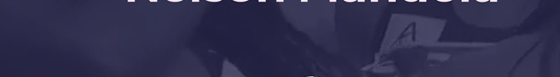
On y arrive
?

Slide 2
On y arrive,
si on n'y est pas déjà arrivé

Slide 3
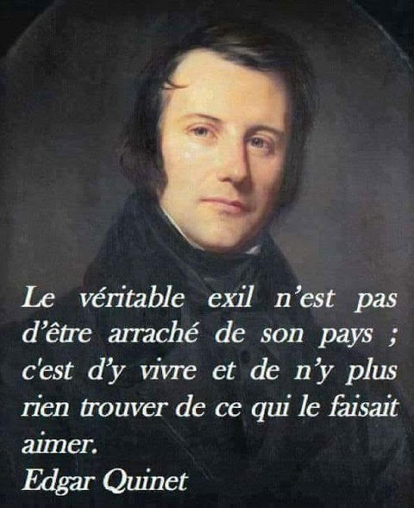

Slide 4
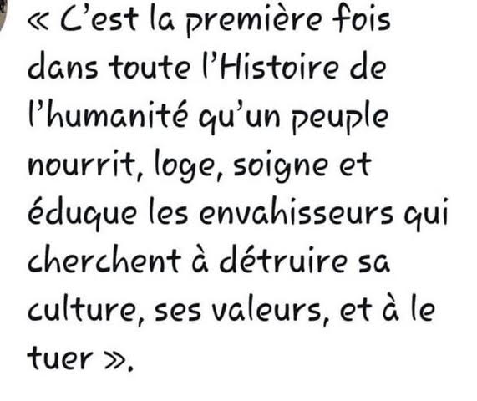

Slide 5


Slide 6


Slide 7
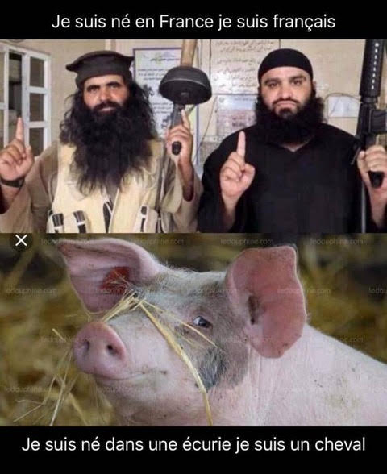

Slide 8
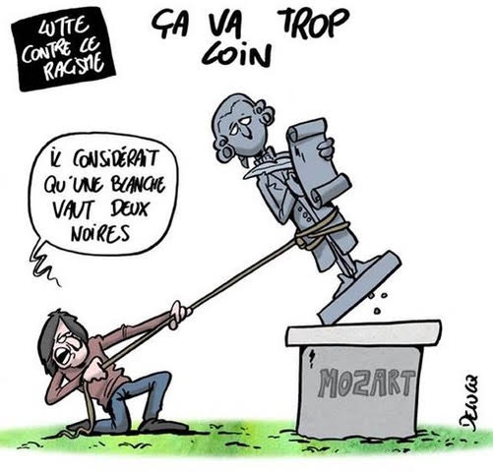

Slide 9
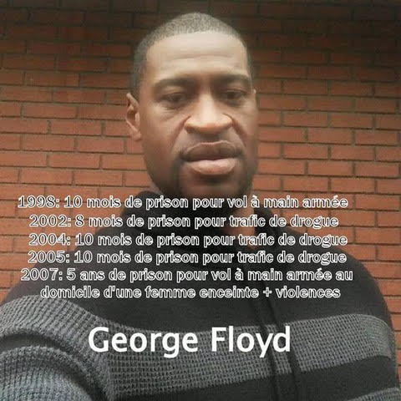

Slide 10
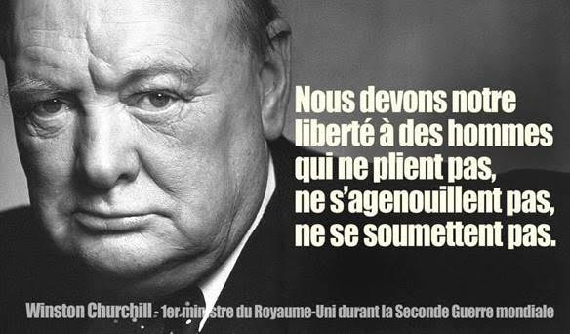

Slide 11


Slide 12


Slide 13


Slide 14


Slide 15
C’était
On y arrive
?

